Slide 1


DESARROLLO DE SOFTWARE I
Centro Universitario de los Valles
Profesor: Dr. Salvador Cervantes Álvarez

Slide 2
INGENIERÍA DE Requerimientos

Slide 3
Requerimientos
Ingeniería de Requerimientos (IR)
Es el proceso de establecer los servicios que el cliente requiere del sistema de software.
Notes:
La ingeniería de software también esta relacionada con las restricciones bajo las cuales el sistema operará y estará desarrollado

Slide 4
Requerimientos
Resultados de IR
Especificación de Requerimientos de un Software (ERS)
¿QUÉ?
¿CÓMO?
¿DONDE?
¿CUÁNDO?

Slide 5
Requerimientos
Requerimientos
Pueden ser de alto nivel, descripciones abstractas y especificaciones que van desde sketches hasta representaciones formales (representaciones matemáticas)

Slide 6
Requerimientos
Requerimientos vs Metas
Metas. Son objetivos de un negocio, organización o sistema.
Requerimientos. Especifica como una meta puede ser alcanzada mediante el sistema propuesto.

Slide 7
Requerimientos
Evolución de los Requerimientos
Requerimientos de usuario.
Requerimientos del sistema.
Especificaciones del diseño del software.

Slide 8
Requerimientos
Requerimientos de usuario.
Son oraciones abstractas escritas en lenguaje natural y acompañado con diagramas informales.

Slide 9
Requerimientos
Requerimientos del sistema.
Son descripciones detalladas de los servicios y de las restricciones.
Usualmente hacen referencia a especificaciones de funcionalidad o características tecnológicas.
Obtenidos a partir del análisis de los requerimientos de usuario.
Notes:
La ingeniería de software también esta relacionada con las restricciones bajo las cuales el sistema operará y estará desarrollado

Slide 10
Requerimientos
Requerimientos del sistema.
Son utilizados en las especificaciones del contrato entre el cliente y el contratista por lo que deben ser estructurados y precisos.
En muchas ocasiones los casos de uso juegan un papel importante.
Notes:
La ingeniería de software también esta relacionada con las restricciones bajo las cuales el sistema operará y estará desarrollado

Slide 11
Requerimientos
Especificaciones del diseño del software.
Surgen de la documentación, del análisis de los requerimientos de usuario y requerimientos del sistema.
(La documentación es usada por los desarrolladores como base para la implementación).
Notes:
La ingeniería de software también esta relacionada con las restricciones bajo las cuales el sistema operará y estará desarrollado

Slide 12
Requerimientos
Tipos de Requerimientos
Requerimientos funcionales.
Requerimientos no funcionales.
Requerimientos obtenidos del dominio o tipo de aplicación.

Slide 13
Requerimientos
Requerimientos funcionales
Describe los servicios que el sistema debe de proveer y como debe reaccionar el sistema a cierto tipo de entradas.
(Necesita explicitar ciertos comportamientos que el sistema no debe presentar en situaciones específicas)

Slide 14
Requerimientos
Requerimientos funcionales
Pueden ser de alto nivel y generales o pueden ser detalladas expresando entradas, salidas, excepciones, etc.
Pueden ser representados:
Lenguaje natural
Modelos visuales
Métodos formales

Slide 15
Requerimientos
Requerimientos no funcionales
Los requerimientos no funcionales son impuestos por el entorno, en el cual, el sistema opera.
Ejemplos:
Límites de tiempo
Propiedades de calidad
Adherencia a estándares
El uso de lenguajes de programación

Slide 16
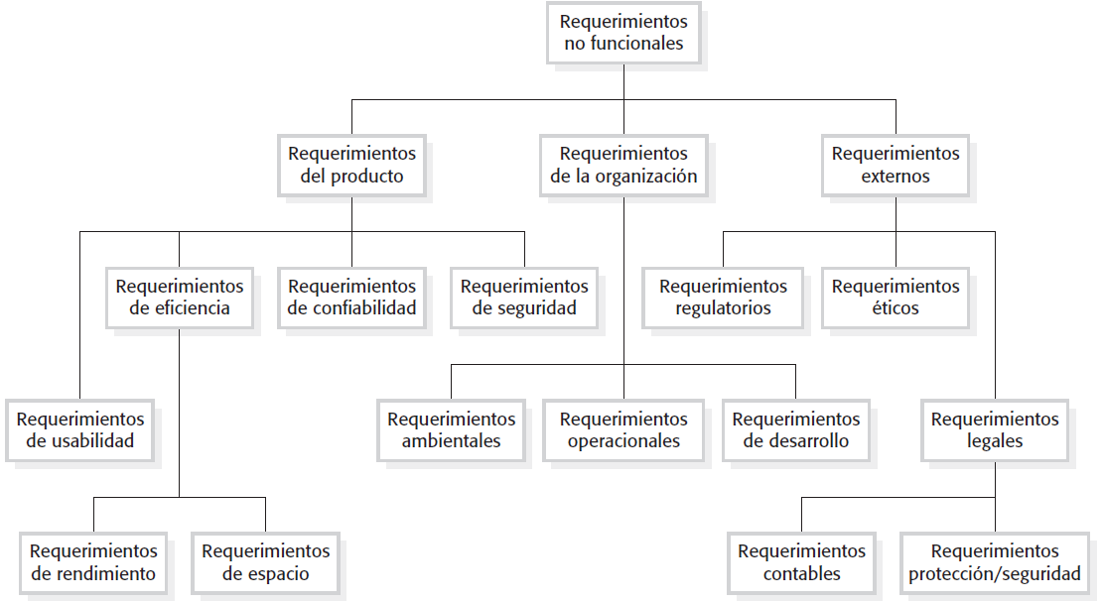
Requerimientos

Slide 17
Requerimientos
Para evitar la mala interpretación de los requerimientos se debe tener entendimiento del vocabulario del dominio.
Es necesario que el ingeniero de requerimientos tenga completo entendimiento del vocabulario del dominio de la aplicación.

Slide 18
Requerimientos
Software
Es una descripción abstracta de un conjunto de elementos computacionales que resulta en un sistema concreto.
Calidad del software
Calidad != f (SOFTWARE)
Calidad = f(SOFTWARE, PROPOSITO)

